Slide 1
数据挖掘实训期末展示
陈明亮
16340023

Slide 2
1. 赛题分析
年龄是用户人口属性的重要维度，本次比赛任务为根据用户的手机使用行为习惯来预估用户所处的年龄段。每个用户（以唯一ID标识）对应唯一的年龄段。
年龄段有6种划分，分别代表不同年龄段，分别为：小于等于18岁， 19-23岁， 24-34岁， 35-44岁， 45-54岁，大于等于55岁。参赛同学根据华为提供数据构建预测模型进行年龄段预估，在测试数据集上给出预估结果。(结合给定的训练数据，输出测试集上对应用户的年龄段编号，为多分类任务)
给定的训练数据表有：age_train.csv -- 训练集用户编号及其对应的年龄段序号
user_basic_info.csv -- 所有用户的基本信息数据集，包含用户人口属性描述
user_behavior_info.csv -- 所有用户的设备的使用行为汇总数据(30天内)
user_app_actived.csv -- 所有用户手机上激活的APP编号序列(强特征数据)
user_app_usage.csv -- 用户30天内每天对单个app的打开次数和使用时长
app_info.csv -- 记录每个app所属的应用类型

Slide 3
赛题任务
appid
手机上安装的APP编号序列
行为特征
bootTimes
FuncTime
...
30天内对手机特性使用情况
30天每天对某个APP的使用情况
duration
time
特征提取，模型训练
Uid
用户特征
用户年龄段编号
属性特征
用户自身人口属性，手机基本信息
gender
city
os
....

Slide 4
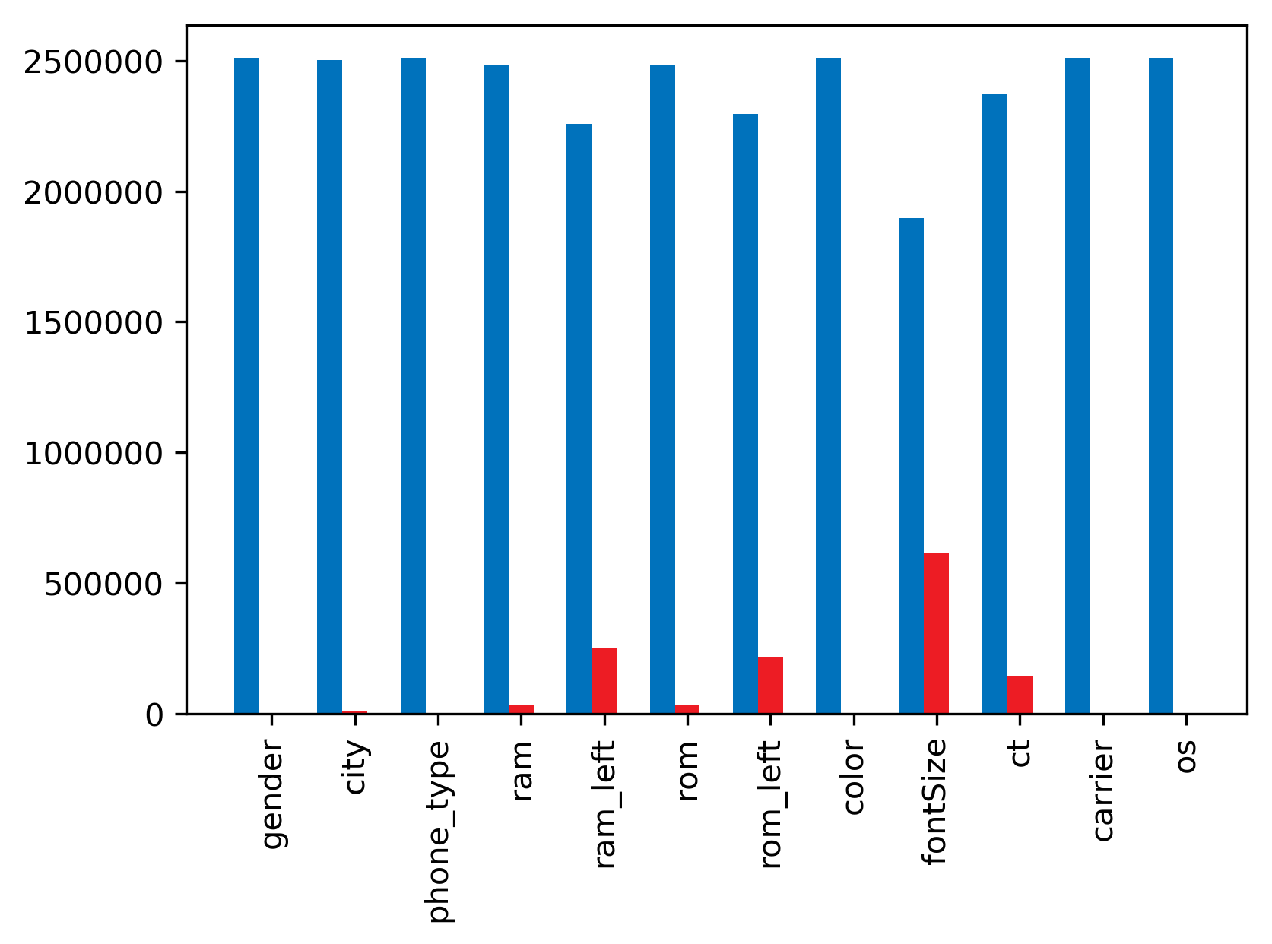
2.数据探索和预处理
(1) 用户人口属性表存在缺失值
解决方法：对于字符串型字段缺失值，直接使用空字符串进行缺失值填充；对于数字型字段缺失值，直接使用字段平均值进行填充
优点：处理速度快
缺点：缺失值填充效果差，是最基础的做法

Slide 5
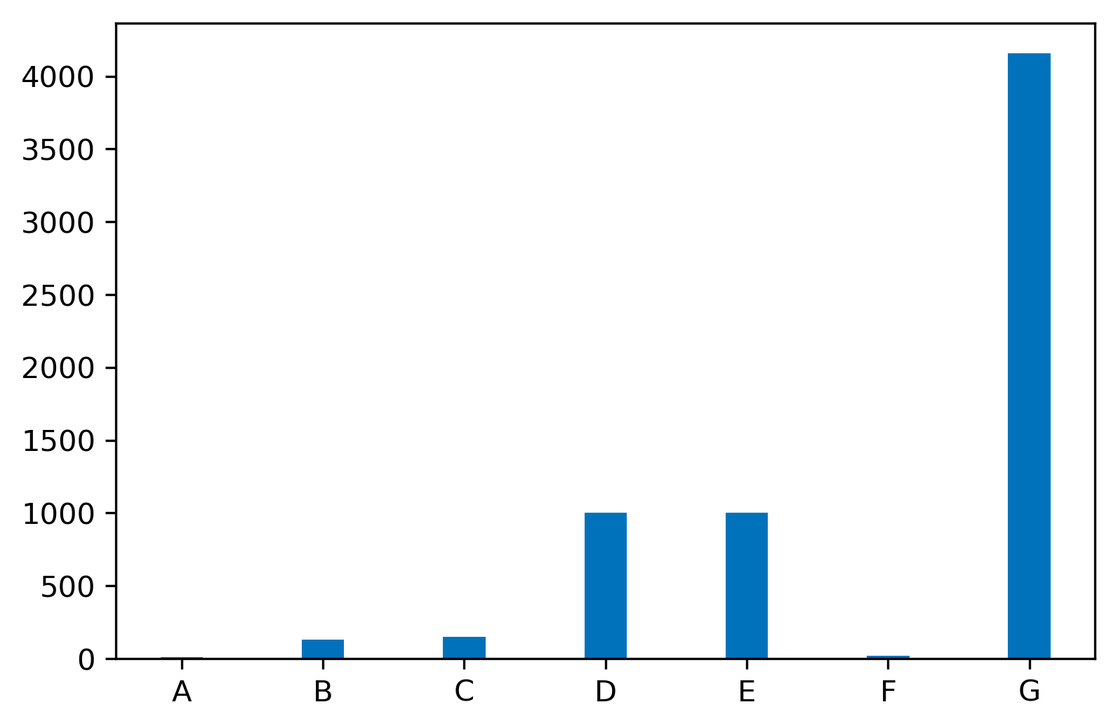
(2) 用户行为数据表存在较大的量级差距
解决方法：使用MinMaxScaler进行行为特征数据的预处理，使其量级保持在相同的范围内
优点：防止之后进行模型训练时，高量级的特征数据对最终的分类结果产生较大影响
缺点：处理效果不明显
不同特征列数据最大值统计情况，此处G特征为高量级，
图中所示还只是将G缩放千分之一的情况

Slide 6
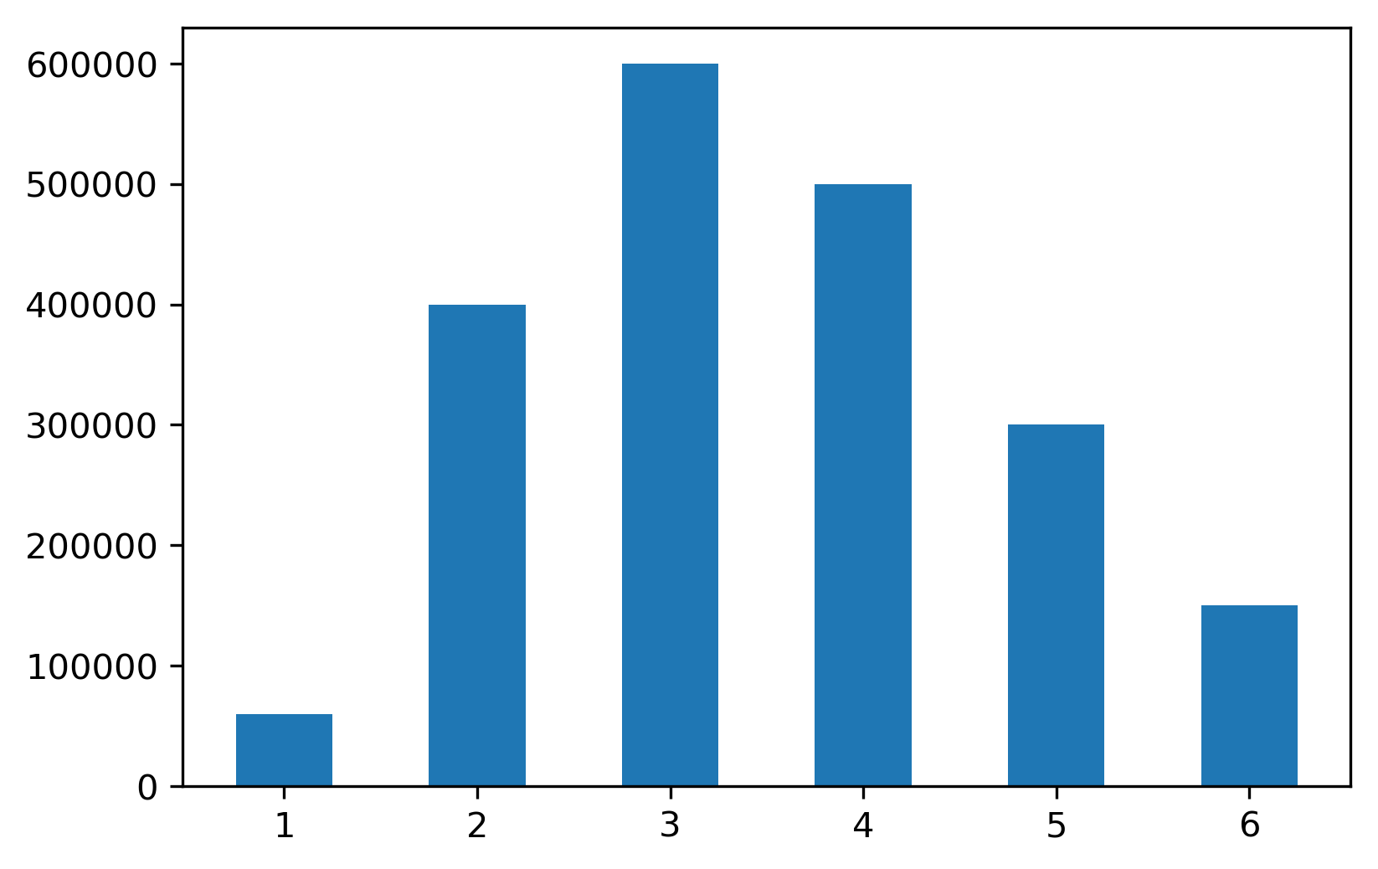
(3) 训练数据集用户年龄段分布情况
各年龄段的用户分布情况近似接近于广义上的正态分布，未出现不平衡的情况
用户不同年龄段分布比例，可以作为之后的模型融合的参照

Slide 7
3. 特征工程 - 初步
步骤一、处理字符串型数据
1. 处理人口属性特征中的字符串字段(city, phone_type, color, ct, carrier, os)
方法：sklearn.preprocessing.LabelEncoder
sklearn.preprocessing.OneHotEncoder
首先结合LabelEncoder对原始的文本数据，进行离散化的Label映射，将字符串型的数据转换成离散型的整数数据。
(优点：转换速度快，内存占用小 缺点：如果直接作为训练特征数据，会导致原始字段内的数据之间产生大小关系，降低模型训练效果)
结合OneHotEncoder对处理之后的离散整数数据进行OneHot向量的转换，扩充维度，最终的结果是每个原始字符串数据对应于一个单独的OneHot向量
(优点：作为训练特征的效果明显优于前者 缺点：OneHot编码转换的速度较慢，内存占用高，对硬件要求高)

Slide 8
2. 处理用户安装的所有APP编号序列
方法：sklearn.feature_extraction.text.CountVectorizer
sklearn.feature_extraction.text.TfidfVectorizer
CountVectorizer是属于常见的特征数值计算类，是一个文本特征提取方法。对于每一个训练文本，它只考虑每种词汇在该训练文本中出现的频率，将输入文本中的词语转换成词频矩阵
TfidfVectorizer除了考量某词汇在文本出现的频率，还关注包含这个词汇的所有文本的数量，能够削减高频没有意义的词汇出现带来的影响, 挖掘更有意义的特征，相比之下，文本条目越多，Tfidf的效果会越显著
输入：字符串列表，此处对应于每个用户对应的APP安装序列，并且每个字符串内的单个字符之间需要做好分隔处理(一般是采用空格进行分割)
训练：fit()函数将训练文本中的词语转换为词频矩阵，矩阵元素a[i][j] 表示j词在第i个文本下的词频，即各个词语出现的次数
输出: 训练完成的文本模型结合transform()函数，将原始的测试文本数据，转换成对应的词频矩阵(一般维度较大，须以稀疏矩阵形式存储)

Slide 9
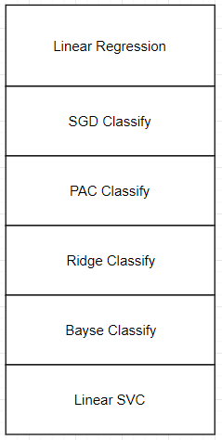
3. 处理上一步转换之后的词频矩阵
方法一：直接将获取到的稀疏矩阵，作为之后模型的训练特征
(优点：效果显著 缺点：所消耗的训练时间较久)
方法二：结合获取的词频矩阵，单独作为训练数据做基础分类器Stacking，将分类器预测值作为新的生成特征
(优点：内存与运行时间开销小 缺点：效果没有方法一显著)
步骤：
1. 初始化各项基分类器，将上一步获取的稀疏矩阵作为特征集，结合train和test表内
的训练、预测用户uid进行特征集的划分
2. 将用于训练的特征集输入至分类器中进行训练
3. 获取不同分类器在特征集上的预测结果，每一种分类器的预测结果对应于一列，
最终生成关于所有用户的，多个基分类器的预测结果特征

Slide 10
4. 使用LDA模型进行降维处理
方法：sklearn.decomposition.LatentDirichletAllocation
针对Tfidf模型生成的词频矩阵转换成训练数据时，面临维度过大的问题，可以结合LDA主题模型进行维度上的降低。
LDA是一种文档主题生成模型，也称为一个三层贝叶斯概率模型，包含词、主题和文档三层结构。所谓生成模型，就是说，我们认为一篇文章的每个词都是通过“以一定概率选择了某个主题，并从这个主题中以一定概率选择某个词语”这样一个过程得到。文档到主题服从多项式分布，主题到词服从多项式分布
输入：TfidfVector训练之后的词频稀疏矩阵，同时初始化LDA模型生成的主题数量
训练：结合用于训练的”文本-词频”对应信息，得出LDA模型的所有主题矩阵
输出：根据transform()函数，获取当前文本在LDA模型的所有主题上的权重分布向量
(实际上，不同用户的APP安装信息对应于单个主题权重分布向量，由此可以生成LDA降维后的特征数据)

Slide 11
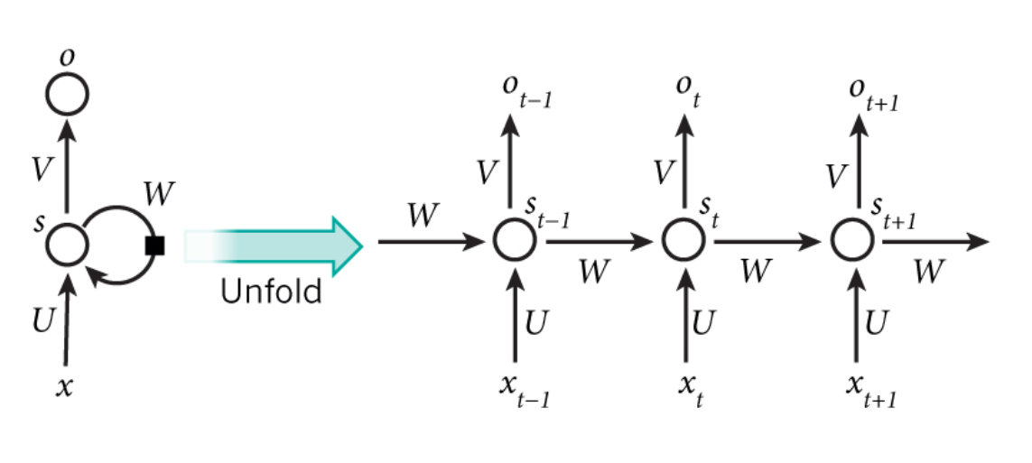
5. 处理用户30天内的APP使用情况数据
方法：keras实现RNN进行时序数据处理
预处理：结合C++，读取庞大的user_app_usage.csv，然后针对单个用户，以使用APP的时间先后，生成其对应的APP使用序列，包括编号序列与使用时间序列
序列词典化 -> 固定长度化 -> Word2Vec转换为Embedding矩阵 -> 输入RNN -> 得到分类输出
处理结果：由于原始表存在较多缺失值，同时通过实践表明RNN处理时间长，分类效果没有得到提升，推荐将该庞大的数据表直接drop掉

Slide 12
4. 模型选取
模型一：LR多分类器
模型二：lightGBM多分类器
预处理后的基本属性特征+行为特征+Stacking分类特征
预处理后的基本属性特征+行为特征+Tfidf稀疏矩阵特征
0.52+
0.59+
预处理后的基本属性特征+行为特征+Stacking分类特征
结合LDA特征
0.53+
0.54+

Slide 13
4. 模型选取
模型三：lightGBM多分类器
注：使用lightGBM结合Tfidf化之后的稀疏词矩阵进行训练，就目前来看结果是最好的，但是时间/空间开销是最高的。[PS:训练完成的整体时间需要20多个小时，机器条件：16GB内存+纯CPU训练]
预处理后的基本属性特征+行为特征+Tfidf稀疏矩阵特征
0.60+

Slide 14
5. 总结
1. 用于训练的机器硬件资源很重要，若内存与GPU容量足够，可以考虑直接将OneHot或者Tfidf处理之后的用户APP安装情况特征矩阵，直接作为模型的训练特征，这将大大提升模型的准确率
2. user_app_actived数据表是强特征表，是特征工程展开的核心
3. user_app_usage数据表容量庞大，相对来说可利用率较低，可以考虑直接丢弃，或者使用更好的NN模型进行特征挖掘

Slide 15
Thank you!

